Slide 1

TOÁN RỜI RẠC
LOGO KHOA
Khoa Công Nghệ Thông Tin
TS. Nguyễn Văn Hiệu

Slide 2
TOÁN RỜI RẠC
Bài 12: ĐẠI SỐ BOOLE
(Boolean Algebra)

Slide 3

Nội dung
ĐẠI SỐ BOOLE
HÀM BOOLE
MẠCH LOGIC
TỐI GIẢN MẠCH LOGIC
BÀI TẬP

Slide 4
ĐẠI SỐ BOOLE
Tập B, phép toán hai ngôi “Nhân”, “Tổng” và phép toán một ngôi “Phủ định” thỏa mãn các tính chất:
Tính giao hoán ( nhân và tổng);
Tính kết hợp ( nhân và tổng);
Tính phân phối;
Tồn tại phần tử trung hòa ( phép nhân và phép cộng);
Tồn tại phần tử bù.

Slide 5
ĐẠI SỐ BOOLE
Tập B; phép nhân: ‘.’ ; phép tổng: “+ ”; phép phủ định: “~”
Bộ <B, ., + , ~ > đại số boole
Mọi x, y và x thuộc B:
x.y = y.x ; x+y = y+x
(x.y).z = x. (y.z); (x+y) +z = x + (y+z)
x.(y+z) = x.y + x.z; x + (y.z) = (x+y).(x+z)
x. 1 = x; x + 0 = x
x . ~x = 0; x + ~x = 1

Slide 6
ĐẠI SỐ BOOLE
Minh họa 1
B tập hợp các mệnh đề
Các phép toán trên mệnh đề: “And”, “OR” , “~”, “True”; “False”
Đại số logic có phải đại số boole ?

Slide 7
ĐẠI SỐ BOOLE
Minh họa 2
B tập hợp tất cả các tập con của tập X
Các phép toán: “Giao”, “Hợp” , “Phần bù”, “Tập X” và “Tập rỗng”
Đại số tập hợp có phải đại số boole ?

Slide 8
ĐẠI SỐ BOOLE
Minh họa 3
B tập hợp tất cả các số thực có cận trên p và cận dưới q và tâm đối xứng O.
Các phép toán:
a.b = min(a, b),
a+b = max(a, b),
a’ là điểm đối xứng của a qua O.
q, p tương tương ưng 1, 0.
Đại số tập hợp với các phép toán định nghĩa là đại số boole.

Slide 9
ĐẠI SỐ BOOLE
Minh họa 3
B = {1, 0}.
Các phép toán (., +, ~):
1.1 = 1, 1+1 = 1, ~1 = 0,
1.0 = 0, 1+0 = 1, ~0 = 1
0.1 = 0, 0+1 = 1,
0.0 = 0, 0+0 = 0,
B và các phép toán là đại số boole.

Slide 10
ĐẠI SỐ BOOLE
Minh họa 4
B^{n} - tập hợp các chuỗi nhị phân có độ dài bằng n
Các phép toán trên bit: “&”, “|”,”~”
B^{n} và các phép toán là đại số boole.

Slide 11
ĐẠI SỐ BOOLE
Ký hiệu: 1 - phần tử trung hòa với phép .; 0- phần tử trung hòa với phép + ; ‘`’ - phép toán phủ định.
B- Đại số boole có các tính chất
6. Tính nuốt: x.0 = 0; x+1 = 1
7. Tính lũy đẳng: x.x = x; x+x = x.
8. Hệ thức De Morgan: (x.y)’ = x’+y’; (x+y)’ = x’.y’.
9. Hệ thức bù kép: (x’)’ = x;
10. 1’ = 0; 0’ = 1.
11. Tính hút: x.(x+y) = x; x+(x.y) = x.
Notes:
Chứng minh:
6. 0 = a.a (tiên đề 5a))
= a.(a’+0) (tiên đề 4b))
= (a.a’)+(a.0) (tiên đề 3a))
= 0+(a.0) (tiên đề 5a))
= a.0 (tiên đề 4b)).
7. a = a.1 (tiên đề 4a))
= a.(a+a’) (tiên đề 5b))
= (a.a)+(a.a’) (tiên đề 3a))
= (a.a)+0 (tiên đề 5a))
= a.a (tiên đề 4b))
8. Ta chứng minh rằng a’+b’ là bù của a.b bằng cách chứng minh rằng:
(a.b).(a’+b’) = 0 (theo 5a)) và (a.b)+(a’+b’) = 1 (theo 5b)).
Thật vậy, (a.b).(a’+b’) = (a.b.a’)+(a.b.b’) = (a.a’.b)+(a.b.b’) = (0.b)+(a.0) = 0+0 = 0,
(a.b)+(a’+b’) = (a’+b’)+(a.b) = (a’+b’+a).(a’+b’+b) = (1+b’).(a’+1) = 1.1 = 1.
Vì a.b chỉ có một phần tử bù duy nhất nên (a.b)’ = a’+b’.
9. Có ngay từ tiên đề 5.
10. Có từ các hệ thức 1.0 = 0 và 1+0 = 1.
11. a.(a+b) = (a+0).(a+b) = a+(0.b) = a+0 = a.

Slide 12
HÀM BOOLE
B = {0,1}; x thuộc B^{n}, thì x là biến Boole
Hàm f: B^{n} → B, f - hàm Boole bậc n nếu:
f(x) thuộc B;
f hàm boole, thì hàm phủ định của f cũng là hàm boole
f và g là các hàm boole, thì f & g và f | g cũng là hàm boole
Mọi hàm tạo ra từ hữu hạn quy tắc trên đều là hàm boole

Slide 13
HÀM BOOLE
Biểu thức Boole được định nghĩa:
x là biến Boole, thì x là biểu thức Boole
0, 1 là biểu thức Boole
E, F là biểu thức Boole, thì hữu hạn các các phép toán toán “.” và ‘+’ cũng là biểu thức Boole
Hàm Boole f có thể được biểu diễn bởi biểu thức Boole E

Slide 14
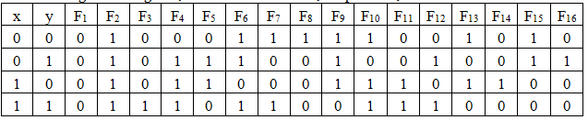
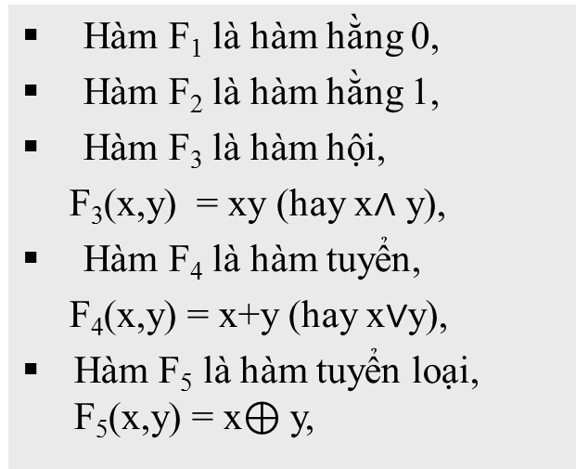
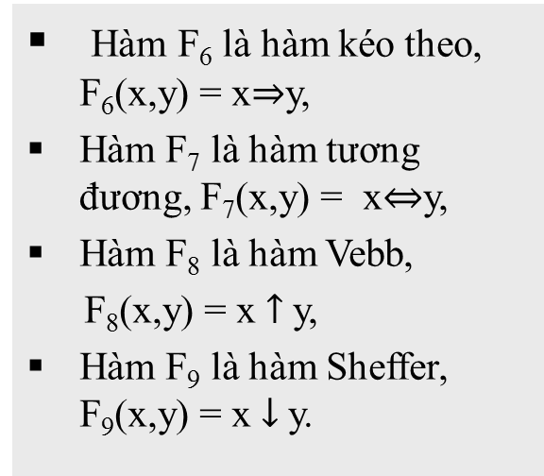
HÀM BOOLE
Các hàm Boole đặc biệt

Slide 15
HÀM BOOLE
F hàm Boole bậc n, T_{F} = {x thuộc B^{n}: F(x) = 1}, thì T_{F} - tập đặc trưng của hàm F.
x là biến Boole, x^{Belta} = x, nếu Belta = 1 hoặc x^{Belta} = ~x, nếu Belta = 0, thì x^{Belta} - tục biến .
Cho x₁, x₂,..., x_{n} - n biến Boole, thì biểu thức
x^{B1}_{i1}.x^{B2}_{i2}..... x^{Bk}_{ik} với Bi thuộc B, 1<=i1<i2<....<ik<=n, gọi là Hội sơ cấp của n biến x₁, x₂,..., x_{n}.
Số biến xuất hiện trong hội sơ cấp gọi là hạng của hội sơ cấp.

Slide 16
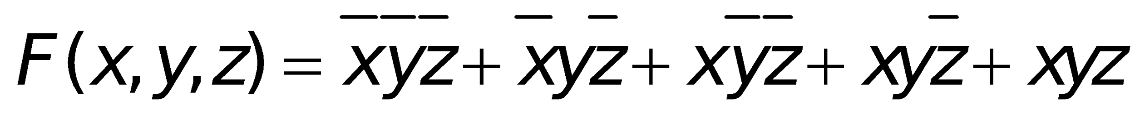
HÀM BOOLE
Dạng tuyển chuẩn tắc của một hàm boole F bậc n là một biểu diễn biểu thức dưới dạng tổng của một số hội sơ cấp khác nhau của n biến.
Dạng tuyển chuẩn tắc hoàn toàn là dạng chuẩn tắc duy nhất của F mà trong đó các hội sơ cấp đều có hạng n.
Minh họa dạng tổng chuẩn tắc hoàn toàn của hàm F

Slide 17
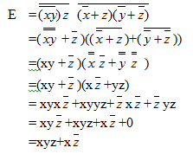
HÀM BOOLE
Xây dựng hàm tuyển chuẩn tắc
Bước 1: Sử dụng luật De Morgan và luật bù kép để đưa tất cả các phép bù vào trong các cặp ngoặc đơn cho đến khi phép bù chỉ dùng cho các biến.
Bước 2: Sử dụng luật phân phối để biến đổi tiếp thành tổng các tích.
Bước 3: Sử dụng luật giao hoán, luật lũy đẳng, luật bù để biến đổi mỗi tích thành 0 hoặc hội sơ cấp.
Bước 4: Sử dụng luật hấp thụ và luật đồng nhất để biến đổi thành tuyển chuẩn tắc.

Slide 18
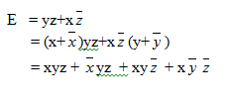
HÀM BOOLE
Xây dựng hàm tuyển chuẩn tắc hoàn toàn
Bước 1: Tìm hội sơ cấp P trong E không chứa biến xi, nhân hội sơ cấp P với x_{i} + ‘x_{i}, xóa hội sơ cấp lặp.
Bước 2: Lặp lại bước 1, cho đến khi các hội sơ cấp P trong E đều có hạng n.

Slide 19

MẠCH LOGIC
Cổng logic
Cổng logic
Input:
Các tín hiệu vào x­₁,…, x_{n}
Output:
Tín hiệu ra có hai trạng thái khác nhau kh là 0 và 1)
Một mạch logic: một thiết bị với các đầu vào và đầu ra mang giá trị 0, 1.
Đầu ra của một mạch logic là một hàm Boole F của các đầu vào x­₁, x₂, …, x_{n}.
Các mạch logic được tạo thành từ một số mạch cơ sở (cổng logic)

Slide 20
MẠCH LOGIC
Cổng cơ bản
Ví dụ
Cổng NOT hay bộ đảo:
Cổng AND
Cổng OR
Xâu bit 100101011 qua cổng NOT cho xâu bit 011010100.
Hai xâu bit 101001101 và 111010110 qua cổng AND cho 101000100
Hai xâu bit 101001101 và 111010100 qua cổng OR cho 111011101.
x
x
x
xy
y
x
x + y
y

Slide 21
MẠCH LOGIC
Cổng logic
Tích hợp
Cổng có n đầu vào
Các cổng logic được lắp ghép để được một mạch logic thực hiện một hàm Boole phức tạp bất kỳ
x₁
x₂
x₁ x₂… x_{n}
x_{n}
x₁
x₂
x₁ + x₂ +…+ x_{n}
x_{n}

Slide 22
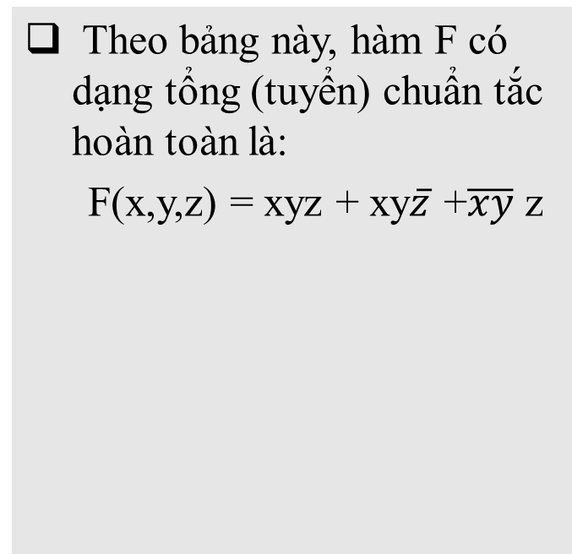
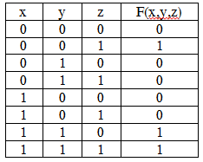
MẠCH LOGIC
Tích hợp cổng
Tích hợp cổng
Xây hàm boole cho bởi bảng

Slide 23
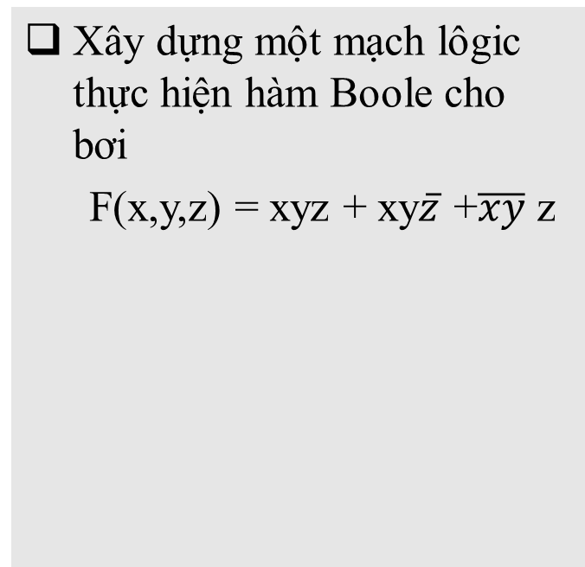
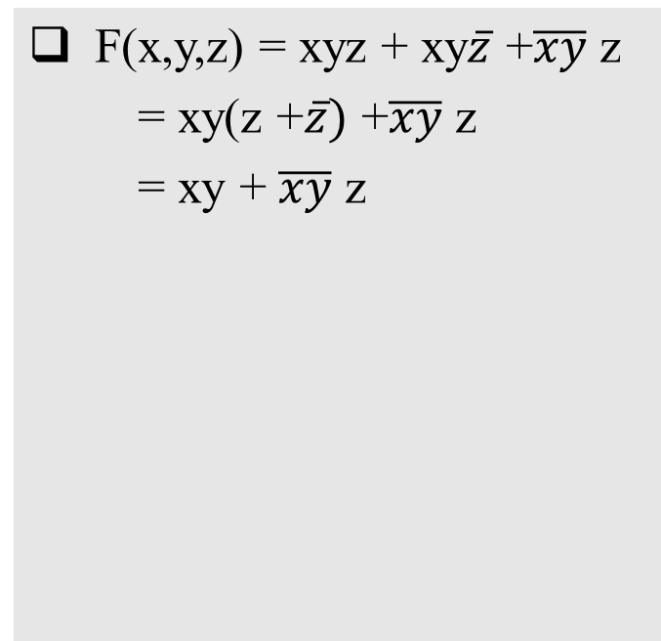
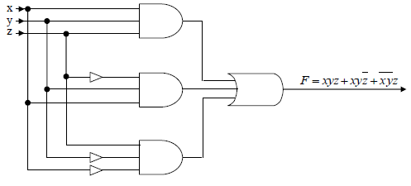
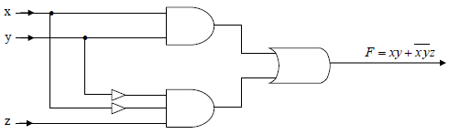
MẠCH LOGIC
Tích hợp cổng
Tích hợp cổng
Notes:
Hai mạch lôgic trong hai hình trên thực hiện cùng một hàm Boole, ta nói đó là hai mạch lôgic tương đương,
nhưng mạch lôgic thứ hai đơn giản hơn.
Vấn đề tìm mạch lôgic đơn giản thực hiện một hàm Boole F cho trước gắn liền với vấn đề tìm biểu thức đơn giản nhất biểu diễn hàm ấy.

Slide 24
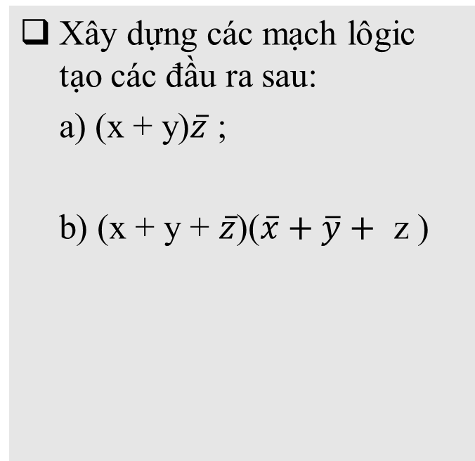
MẠCH LOGIC
a)
b) ????
x
x + y
(x + y)z
y
z
z

Slide 25
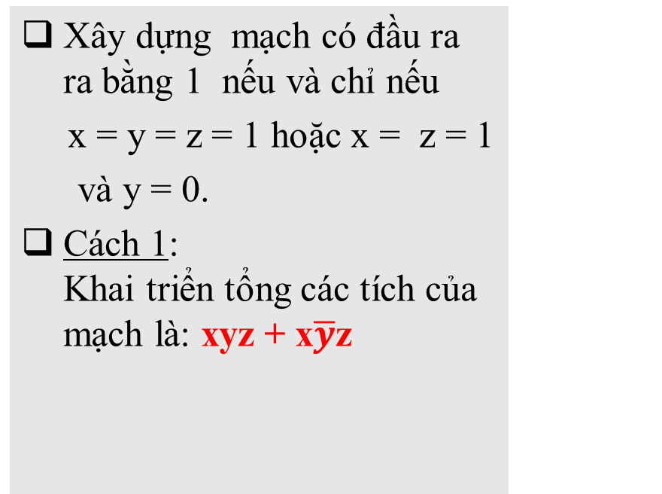
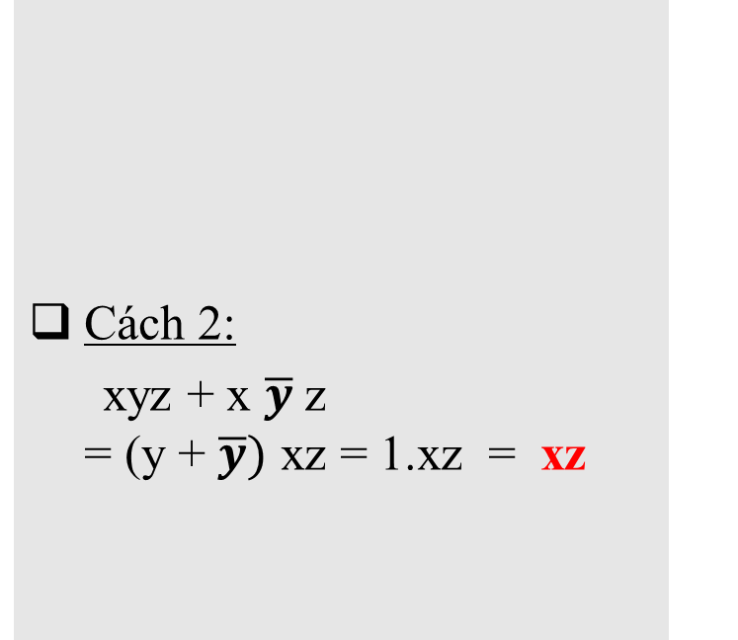
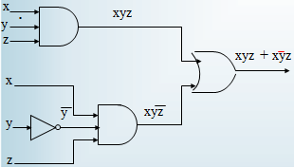

TỐI GIẢN MẠCH LOGIC
Ví dụ

Slide 26
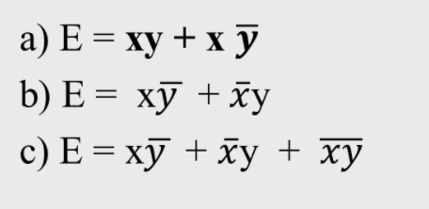
TỐI GIẢN MẠCH LOGIC
Tối giản mạch logic là việc làm cần thiết
Giải pháp:
Sử dụng 11 tính chất của đại số Boole
Sử dụng bản đồ Karnaugh

Slide 27
Bản đồ Karnaugh
Hàm Boole bậc 2
Phương pháp trực quan để rút gọn khai triển tổng các tích.
Bản đồ Karnaugh hai biến:
Hội sơ cấp có mặt trong khai triển được ghi số 1, ngược lại ghi số 0.
Các hình được gọi là kề nhau nếu các hội sơ cấp mà chúng biểu diễn chỉ khác nhau một biến.
y y
x
x
xy | xy
xy | xy
Notes:
Hiệu quả của một mạch tổ hợp phụ thuộc vào số các cổng và sự bố trí các cổng đó.

Slide 28
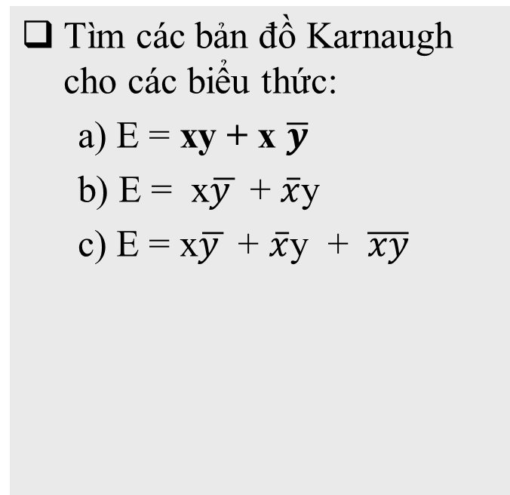
Bản đồ Karnaugh
Minh họa
a)
X được gọi nguyên nhân nguyên tố của E
E = x
y y
x
x
1 | 1
0 | 0
Notes:
Hiệu quả của một mạch tổ hợp phụ thuộc vào số các cổng và sự bố trí các cổng đó.

Slide 29
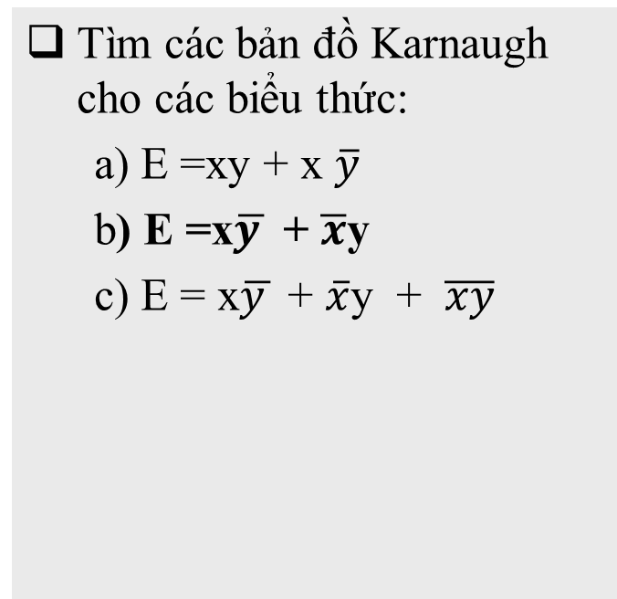
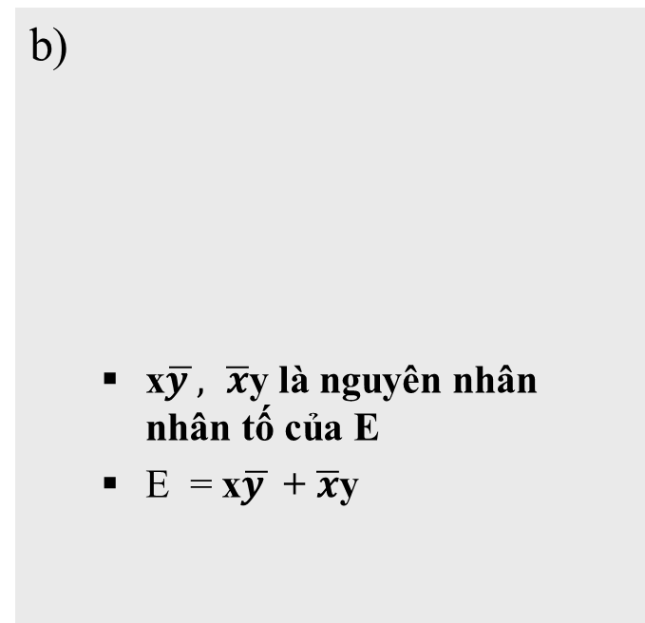
Bản đồ Karnaugh
Minh họa
y y
x
x
0 | 1
1 | 0
Notes:
Hiệu quả của một mạch tổ hợp phụ thuộc vào số các cổng và sự bố trí các cổng đó.

Slide 30
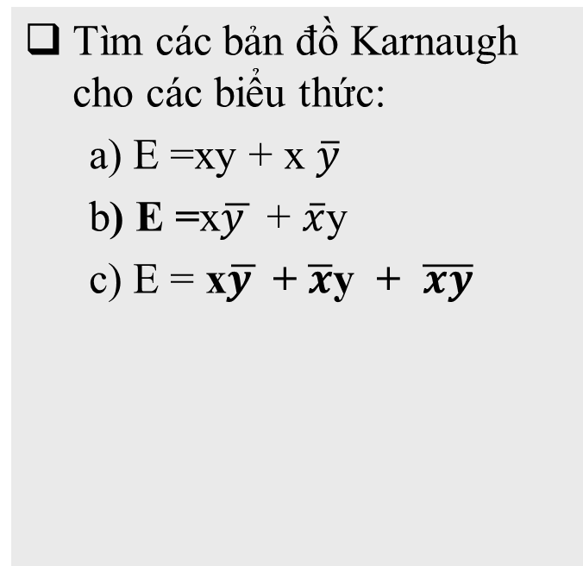
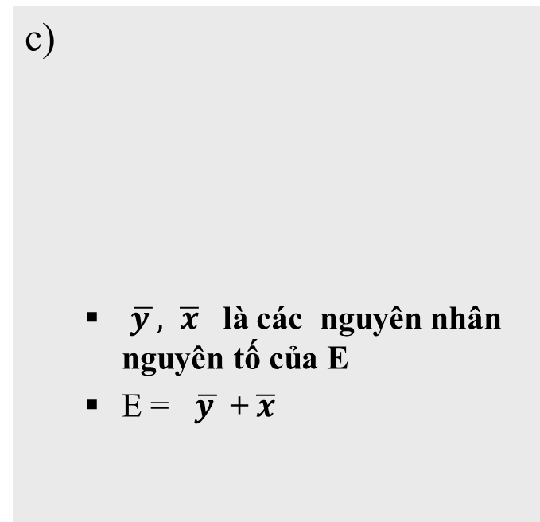
Bản đồ Karnaugh
Minh họa
y y
x
x
0 | 1
1 | 1
Notes:
Hiệu quả của một mạch tổ hợp phụ thuộc vào số các cổng và sự bố trí các cổng đó.

Slide 31
Bản đồ Karnaugh
Hàm Boole bậc ba
Bản đồ Karnaugh ba biến:
Hội sơ cấp có mặt trong khai triển được ghi số 1, ngược lại ghi số 0.
Các khối có thể rút gọn:
(2 x 2)
(4 x 1)
(2 x 4).
yz yz yz yz
x
x
Notes:
Hiệu quả của một mạch tổ hợp phụ thuộc vào số các cổng và sự bố trí các cổng đó.

Slide 32
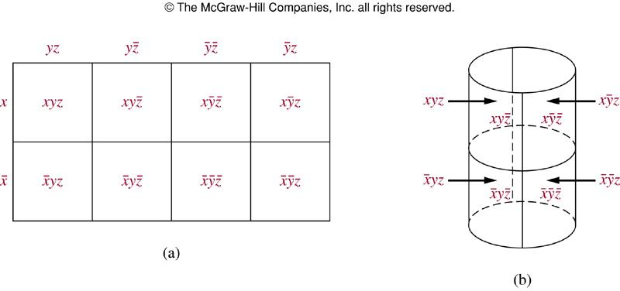
Bản đồ Karnaugh
K-maps in Three Variables.
Notes:
p:\msoffice\My Projects\Rosen 6e 2007\Imagebank\JPEGs07-24-06\ch11\jpeg\11_4_05.jpg

Slide 33
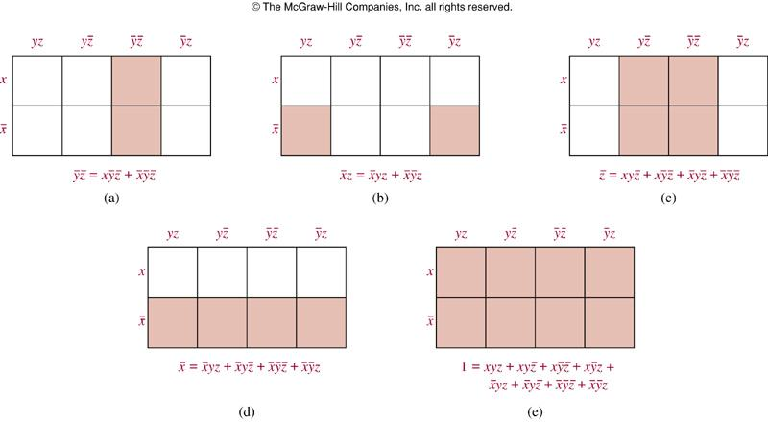
Bản đồ Karnaugh
Blocks in K-maps in Three Variables.
P. 770

Slide 34
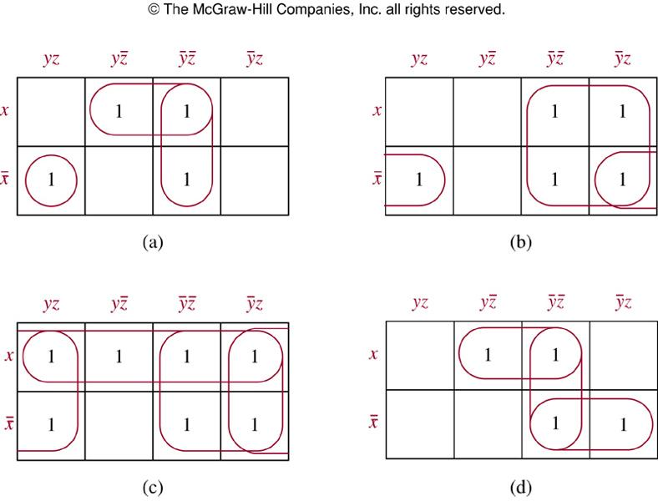
Bản đồ Karnaugh

Slide 35
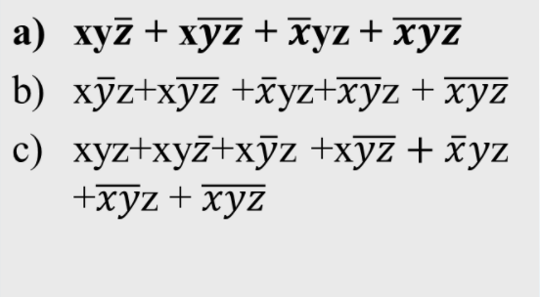
Bản đồ Karnaugh
Hãy tối giản các biểu thức Boole

Slide 36
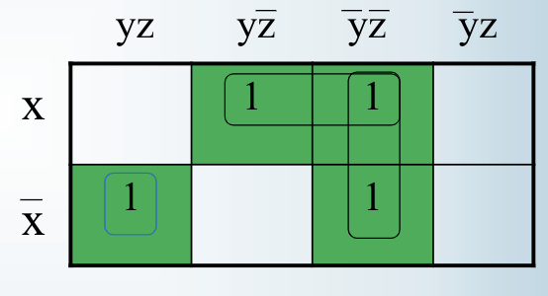
Bản đồ Karnaugh
Hãy tối giản các biểu thức Boole

Slide 37
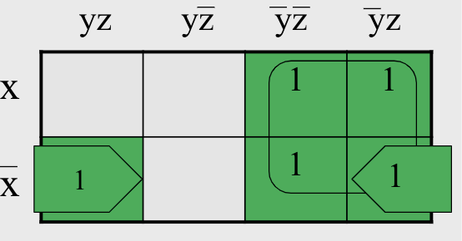
Bản đồ Karnaugh
Hãy tối giản các biểu thức Boole

Slide 38
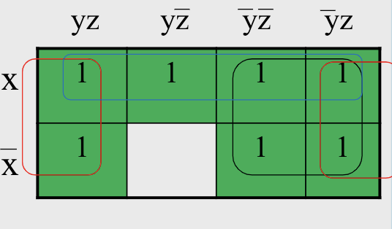
Bản đồ Karnaugh
Hãy tối giản các biểu thức Boole

Slide 39
Bản đồ Karnaugh
Hàm bốn biến
Bản đồ Karnaugh:
Các khối gồm 2, 4, 8 hoặc 16 ô biểu diễn các hội sơ cấp có thể tổ hợp lại được.
yz yz yz yz
wx
wx
wx
xw
Notes:
Hiệu quả của một mạch tổ hợp phụ thuộc vào số các cổng và sự bố trí các cổng đó.

Slide 40
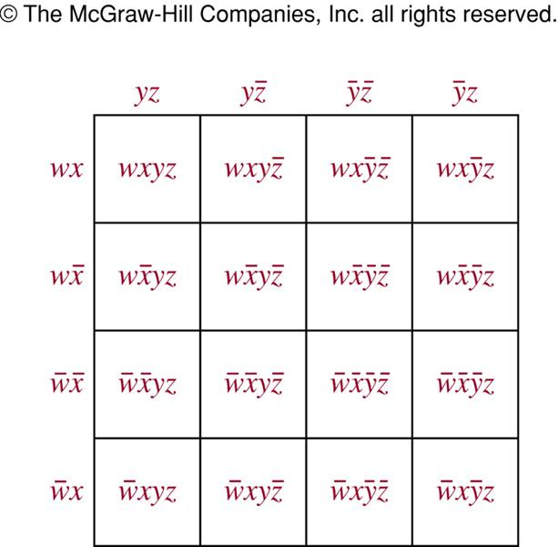
Bản đồ Karnaugh
K-maps in Four Variables.
P. 771
Notes:
p:\msoffice\My Projects\Rosen 6e 2007\Imagebank\JPEGs07-24-06\ch11\jpeg\11_4_08.jpg

Slide 41
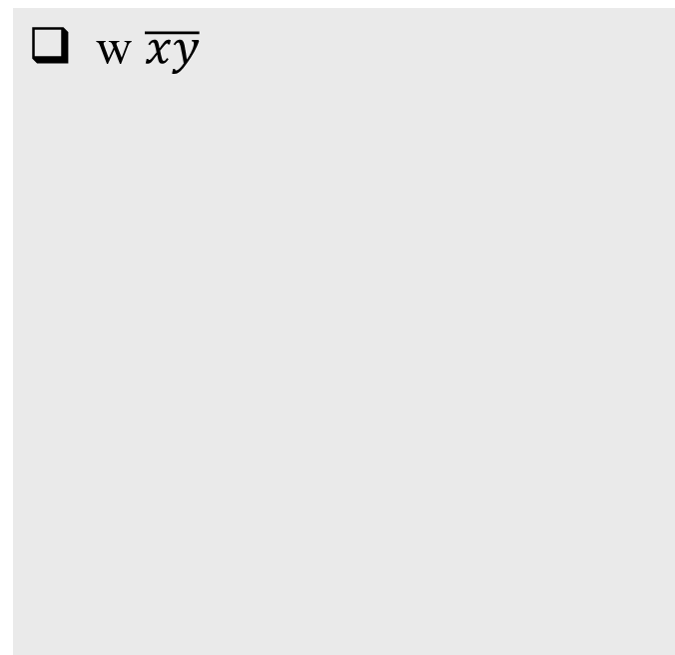
Bản đồ Karnaugh
Hàm bốn biến
xy
yz yz yz yz
yz yz yz yz
wx
wx
xw
wx
xw
xw
xw
wx
Notes:
Hiệu quả của một mạch tổ hợp phụ thuộc vào số các cổng và sự bố trí các cổng đó.

Slide 42
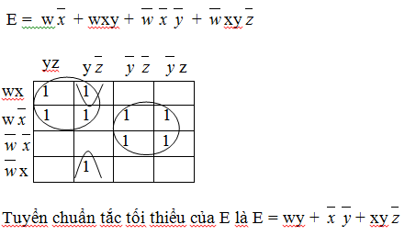
Bản đồ Karnaugh
Hàm bốn biến
z
yz yz yz yz
wx
wx
xw
wx
Notes:
Hiệu quả của một mạch tổ hợp phụ thuộc vào số các cổng và sự bố trí các cổng đó.

Slide 43
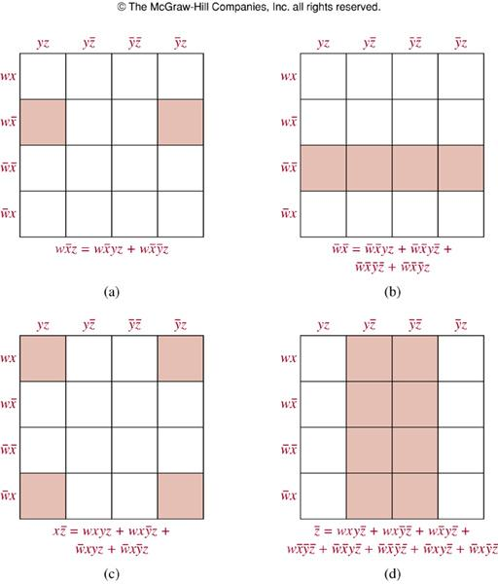
Bản đồ Karnaugh
P. 772
Notes:
p:\msoffice\My Projects\Rosen 6e 2007\Imagebank\JPEGs07-24-06\ch11\jpeg\11_4_09.jpg

Slide 44
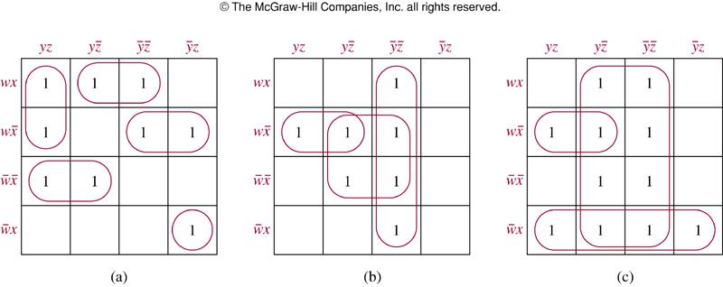
Bản đồ Karnaugh
Using K-maps in Four Variables.
P. 772

Slide 45
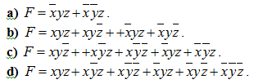
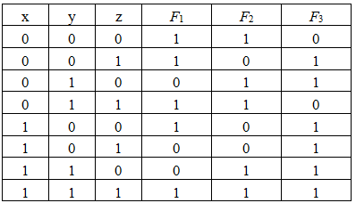
BÀI TẬP
Bài 1
Bài 2
Tìm dạng tổng chuẩn tắc tối thiểu của các hàm Boole ba biến sau:
Cho các hàm Boole F₁, F₂, F₃ xác định bởi bảng sau, Hãy vẽ mạch thực hiện các hàm Boole.

Slide 46
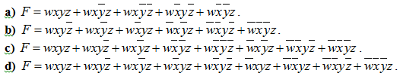
BÀI TẬP
Bài 3
Tìm dạng tổng chuẩn tắc tối thiểu của các hàm Boole:

Slide 47

THAT’S ALL; THANK YOU
What NEXT?

Slide 48
